Slide 1



Semester Report
潍柴订单分拣智能调度项目学期汇报
汇报人：王志豪
指导老师：张利国
日期：2026.07
Notes:
各位老师好，我汇报的题目是“潍柴订单分拣智能调度项目学期汇报”。这学期我围绕潍柴订单分拣场景，从业务问题、数据处理、强化学习调度、仿真验证和前端展示几个方面开展工作。对我个人来说，这不是单独做一个算法实验，而是从不熟悉强化学习、数据库、前后端服务和落地验证开始，逐步把这些模块串成一个可以演示、可以调用、可以验证的项目闭环。后面我会按照研究背景、问题描述、研究方案、技术路线、实验分析和总结展望来汇报。

Slide 2
目录
CONTENTS
Part1 研究背景
问题描述 Part2
Part3 研究方案
方法求解 Part4
Part5 实验分析
总结与展望 Part6
Notes:
这一页是目录。第一部分讲研究背景，说明为什么订单分拣需要智能调度；第二部分讲问题描述，明确站台、订单、库存和缓冲区带来的约束；第三部分讲研究方案，说明本学期完成的数据、算法和系统工作；第四部分讲技术路线，重点解释强化学习和 PPO 如何用于该项目；第五部分讲实验分析，用历史数据回放和前端展示说明效果；最后总结阶段成果、个人收获和后续计划。

Slide 3
目录
CONTENTS
Part1 研究背景
Notes:
接下来进入第一部分研究背景。潍柴订单分拣场景的特点是订单量大、SKU 结构复杂、站台资源有限，而且现场还会受到库存可用性和人员处理节奏影响。传统人工经验或固定规则能解决一部分问题，但当订单波动、库存状态和站台负载同时变化时，很难稳定判断最优分配方案。因此，本项目希望通过数据建模、智能算法和仿真验证，把调度从经验判断转化为可计算、可复盘的过程。

Slide 4
研究背景
随着制造企业订单类型和生产节奏不断变化，仓储与分拣环节面临越来越明显的动态调度压力。以潍柴订单分拣场景为例，订单通常包含多个 SKU、不同数量和不同处理时间，分拣站台数量有限，且现场还受到库存状态、站台负载、排队等待、物料搬运距离等因素影响。传统依赖人工经验或固定规则的分配方式，在订单波动较大、物料结构复杂、资源状态实时变化的情况下，容易出现站台忙闲不均、局部拥堵、订单等待时间较长、整体完工效率不稳定等问题。
因此，如何将订单、SKU 工时、库存快照、站台资源等业务数据转化为可计算、可仿真、可验证的调度模型，成为提升分拣效率的重要问题。本项目围绕潍柴订单分拣业务，研究基于强化学习的智能调度方法，并结合离散事件仿真、数据库管理、后端服务和前端可视化，构建订单分拣智能调度与数字孪生仿真系统。项目旨在通过智能算法实现订单到站台的合理分配，减少站台拥堵和库存等待，提高订单分拣效率，并为实际业务场景中的调度优化和系统落地提供可验证的技术路径。
研究意义：将经验分配转化为可仿真、可验证、可接口化调用的调度能力，降低站台拥堵和库存等待。
Notes:
这一页主要说明研究背景和意义。制造企业的订单分拣并不是简单地把订单平均分给站台，因为不同订单包含的 SKU 数量、处理时间和库存状态都不同。如果分配不合理，就会造成部分站台拥堵、部分站台空闲，最后表现为整批订单完工时间变长。项目的意义在于：把订单、SKU 工时、库存快照和站台资源转化成可计算的调度模型，再通过仿真和系统展示验证算法是否真正提升效率。

Slide 5
研究背景
我本学期的学习任务本身就是项目落地的一部分
从基础概念补齐，到能解释每个模块为什么存在、怎样验证。
强化学习
数据与数据库
后端服务
环境、动作、奖励、PPO、动作掩码、checkpoint 选择
Excel 清洗、SKU 工时、库存快照、MySQL 表结构
FastAPI 接口、订单导入、仿真任务、状态轮询
前端展示
落地验证
汇报重点
Vue + Three.js 的订单进度、站台状态和3D动画
历史回放、库存等待、站台工时效率等业务指标
项目做了什么。
Notes:
这一页说明我本学期的学习任务和项目落地任务是结合在一起的。强化学习方面，我需要理解状态、动作、奖励、PPO、动作掩码和 checkpoint 选择；数据方面，要接触 Excel 清洗、SKU 工时、库存快照和 MySQL 表结构；工程方面，要理解 FastAPI 后端、Vue 和 Three.js 前端；验证方面，要能用历史回放、站台工时效率和库存等待等指标证明方案有效。所以这页强调的是：项目不是只训练模型，而是把模型放进完整系统中验证。

Slide 6
目录
CONTENTS
Part1 研究背景
问题描述 Part2
Notes:
接下来进入第二部分问题描述。这个项目表面上是“订单分配到哪个站台”的问题，但实际是带约束的动态资源调度问题。每个订单处理时间不同，站台数量有限，站台缓冲区容量有限，库存还决定订单能不能执行。因此后面要先把业务约束讲清楚，再解释为什么强化学习适合处理这种序贯决策问题。

Slide 7
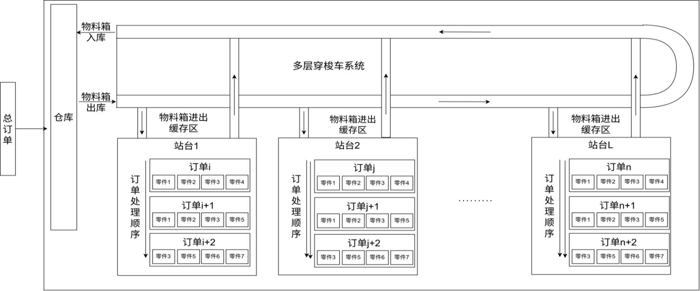
问题描述
订单分拣调度
生产系统下发一批需在当日完成的订单，每个订单包含多种零件拣选需求。仓库调度对应物料箱通过传送带送至16个站台之一，工人完成拣选后物料箱立即返回仓库。站台缓冲区最多可存放8个物料箱，且一次只能处理一个订单，物料箱到达节奏与站台订单分配将直接影响整体工作效率。
要解决的不是单一算法题，而是带约束的生产调度问题。
订单包含 SKU、数量和处理时间；站台数量有限，存在排队与拥堵。
库存快照决定订单是否可执行，缺料订单需要进入异常队列。
目标是在业务约束下，让分配更均衡、完工时间更短、系统运行更稳定。
优化问题
在给定工作时长中，对订单分拣过程进行整体优化决策。
问题1：在给定工作时长内如何优化需启用的最少站台？
问题2：在给定站台情况下如何将订单分配到不同站台？
问题3：在每个站台如何优化订单处理顺序？
Notes:
这一页把问题拆成几个核心点。第一，在给定工作时长内，要判断最少需要启用多少站台；第二，在给定站台数量下，要把订单合理分配到不同站台；第三，还要考虑每个站台的处理顺序和缓冲限制。这里的优化目标不是某一个订单最快完成，而是让整批订单的完工时间更短、站台负载更均衡、异常订单更容易识别。这个定义也决定了后续算法必须考虑长期影响，而不能只采用简单轮询或随机分配。

Slide 8
目录
CONTENTS
Part1 研究背景
问题描述 Part2
Part3 研究方案
Notes:
接下来进入第三部分研究方案。我的方案可以理解为三条线并行推进：数据侧负责把历史订单、SKU 工时、库存快照整理成模型和仿真可用的数据；算法侧使用 Maskable PPO 学习订单到站台的调度策略，并结合 SimPy 做离散事件仿真；系统侧通过 FastAPI、MySQL、Vue 和 Three.js，把调度结果变成可调用、可展示、可复盘的系统流程。

Slide 9
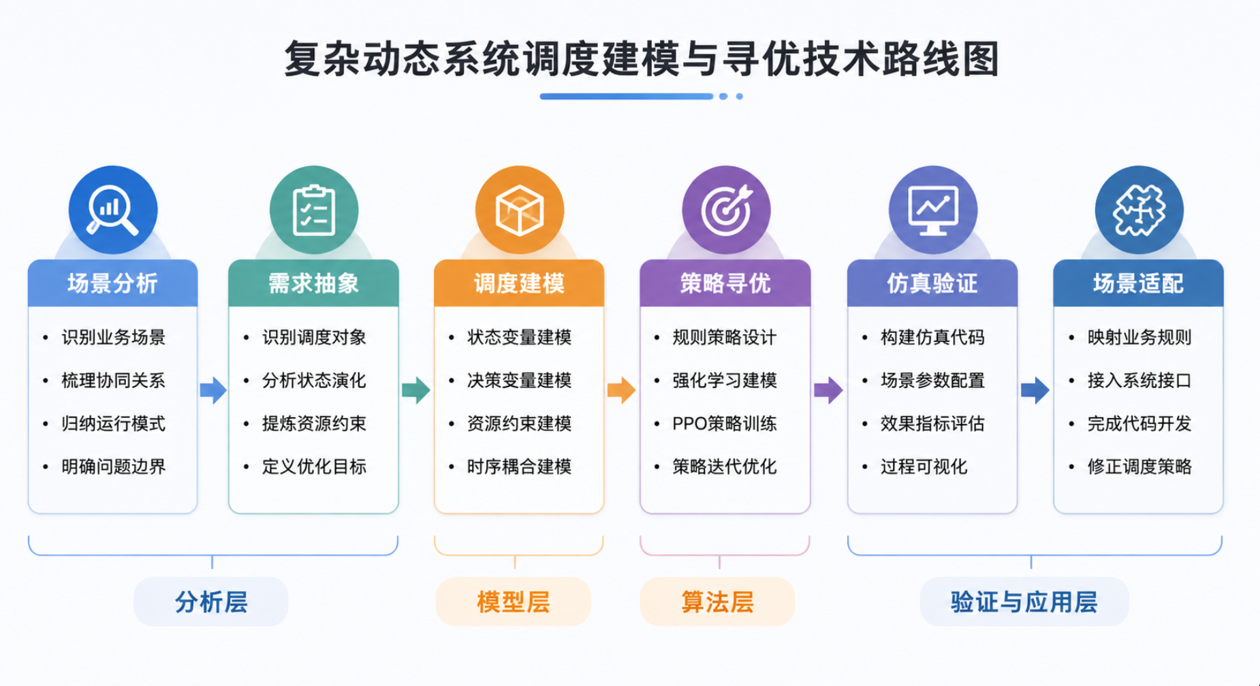
研究方案
Notes:
这一页展示的是复杂动态系统调度建模与寻优的整体路线。前面是场景分析和需求抽象，先识别业务对象、协同关系和优化目标；中间是调度建模和策略寻优，把状态变量、决策变量、资源约束和时序关系表达出来，再引入强化学习进行策略训练；后面是仿真验证和场景适配，通过仿真代码、指标评估和系统接口检查模型是否能落到实际业务流程里。

Slide 10
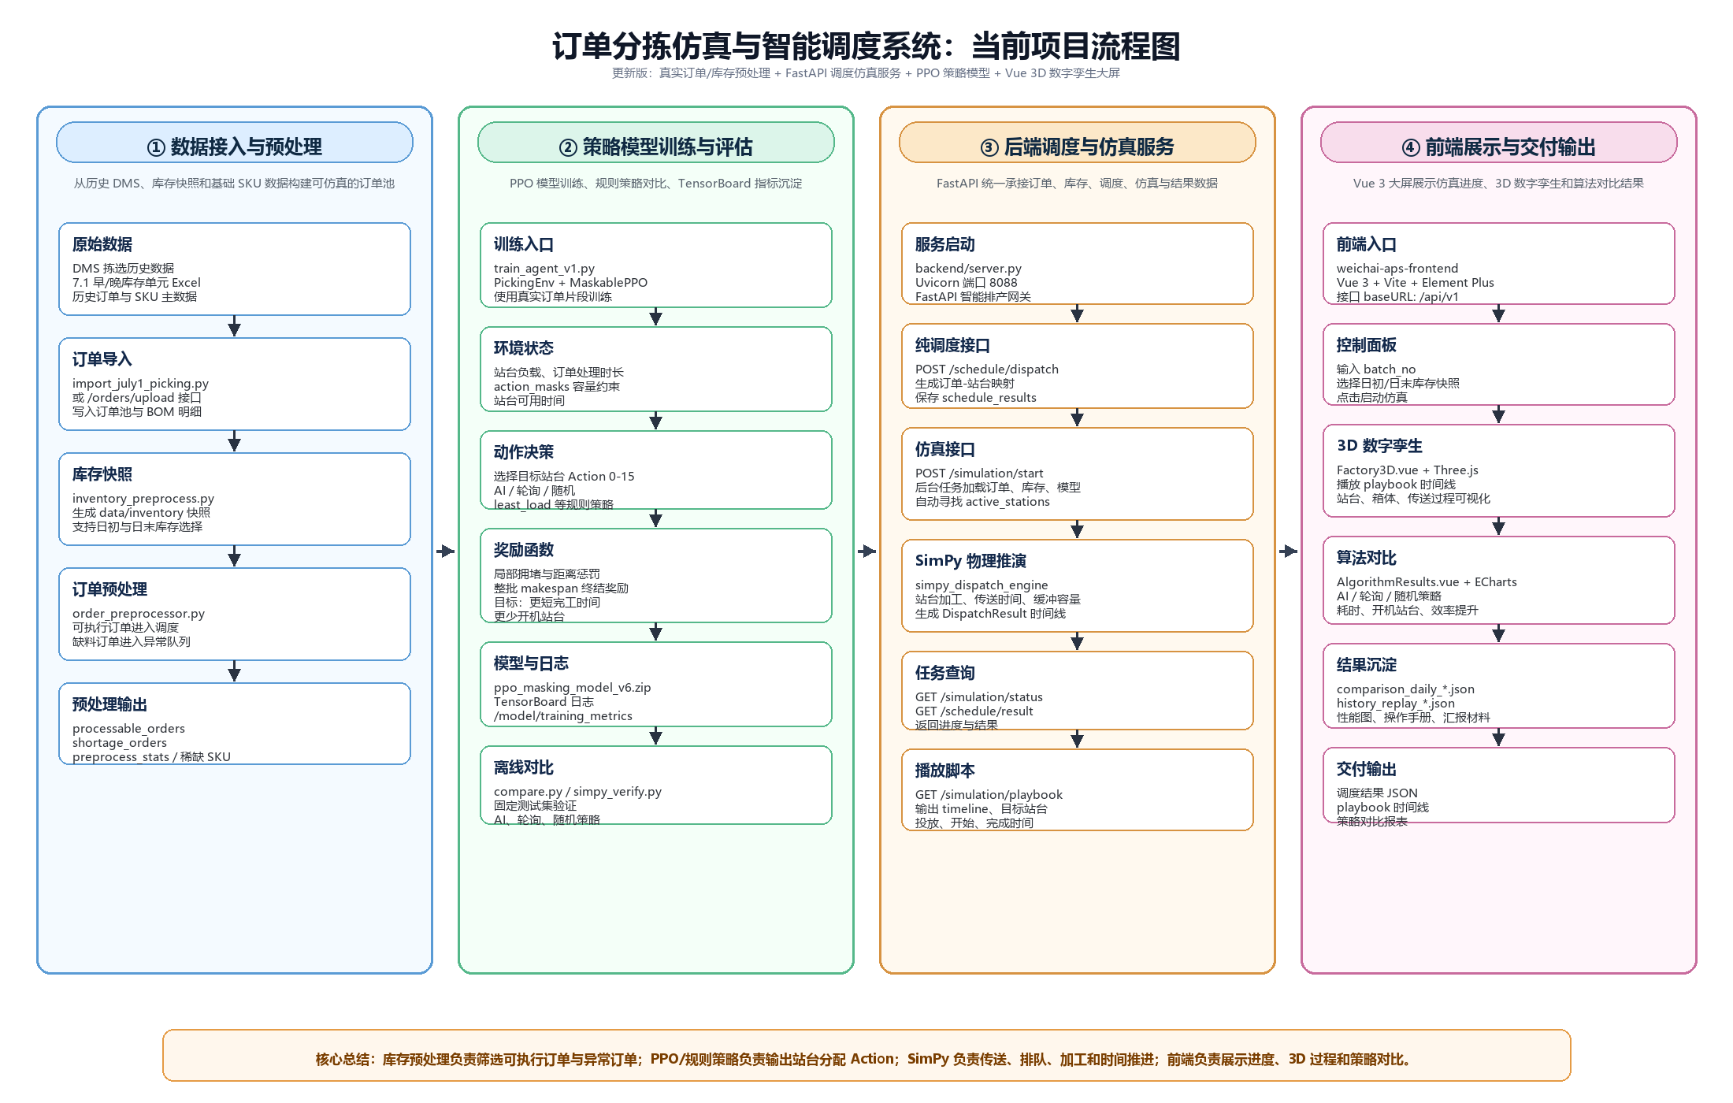
研究方案
1. 数据侧：Excel 拣选记录、SKU 标准工时、库存快照、订单波次入库
2. 算法侧：Maskable PPO 强化学习调度，结合 SimPy 离散事件仿真
3. 系统侧：FastAPI 后端、MySQL 数据库、Vue + Three.js 前端可视化
重点不只是训练模型，而是把“模型能不能用”拆成数据准备、规则约束、接口联调和效率验证四个环节。
Notes:
这一页把本学期完成内容落到具体项目模块。数据侧包括 Excel 拣选记录、SKU 标准工时、库存快照和订单波次入库；算法侧包括 Maskable PPO 调度和 SimPy 离散事件仿真；系统侧包括 FastAPI 后端、MySQL 数据库以及 Vue + Three.js 前端可视化。这里我想强调，重点不是单独训练出一个模型，而是把“模型能不能用”拆成数据准备、规则约束、接口联调和效率验证四个环节。

Slide 11
目录
CONTENTS
Part1 研究背景
问题描述 Part2
Part3 研究方案
方法求解 Part4
Notes:
下面进入第四部分技术路线。前面已经说明了业务背景、问题约束和总体方案，接下来需要回答的是：强化学习到底如何表示这个调度问题，PPO 为什么能稳定训练，以及如何把状态、动作、动作掩码和奖励函数映射到潍柴订单分拣场景。后面两页会先讲 MDP 和 PPO 的理论，再讲项目中的状态、动作、约束和奖励设计。

Slide 12
技术路线
强化学习把调度问题表述为“状态-动作-反馈”的序贯决策
技术路线：
订单导入 -> SKU 工时重建 -> 库存预处理
AI 调度 -> SimPy 仿真 -> 前端 3D 播放
方法选择：
PPO 学习订单到站台的长期收益；
动作掩码避免非法分配；
整批 makespan 奖励约束最终效率。
理论基础：MDP、PPO 与优势函数估计
马尔可夫决策过程
PPO：剪切代理目标函数
$$M=<S,A,P,R,γ>$$
$$ρ_{t}(θ)=πθ(α_{t}|s_{t})/πθold(α_{t}|s_{t})$$
目标：学习策略 πθ(a|s)，最大化累计折扣回报
$$Lclip(θ)=E_{t}[min(ρ_{t}(θ){\hat{A}}_{t},clip(ρ_{t}(θ),1−ε,1+ε){\hat{A}}_{t})]$$
$$J(θ)=E[\sum_{t}{γ^{t}r_{t}}]$$
GAE 优势估计
状态 S：订单队列、站台负载、缓冲区、库存；动作 A：选择目标站台；转移 P：仿真推进后的队列变化；奖励 R：效率与约束反馈。
$${\hat{A}}_{t}=δ_{t}+(γλ)δ_{t+1}+{(γλ)}^{2}δ_{t+2}+...$$
$$δ_{t}=r_{t}+γV(s_{t+1})−V(s_{t})$$
这里的关键是：一次站台选择会影响后续排队和整批完工时间，所以目标不是局部最空，而是长期累计回报。
含义：ρₜ控制新旧策略更新幅度，Âₜ衡量当前动作相对基准策略的优劣，避免训练过程大幅震荡。
算法逻辑：采样轨迹 -> 估计优势 -> 剪切更新 -> 重新仿真评估
Notes:
这一页专门讲强化学习和 PPO 的理论基础。首先把订单分拣调度建模为马尔可夫决策过程，MDP 由状态空间、动作空间、状态转移、奖励函数和折扣因子组成。状态可以包含订单队列、站台负载、缓冲区和库存；动作是给当前订单选择目标站台；环境转移由仿真推进得到；奖励则反映调度效率与约束满足情况。PPO 的核心是剪切代理目标函数。它先计算新旧策略概率比 ρ_t，再用 clip 限制 ρ_t 的变化范围，防止策略一步更新过大。优势函数 Â_t 用 GAE 估计，反映当前动作比基准价值好还是差。这样讲清楚后，后面再说明这些理论变量如何映射到潍柴订单分拣项目。

Slide 13
技术路线
强化学习把调度问题表述为“状态-动作-反馈”的序贯决策
将强化学习映射到潍柴订单分拣：状态、动作、约束和奖励
技术路线：
订单导入 -> SKU 工时重建 -> 库存预处理
AI 调度 -> SimPy 仿真 -> 前端 3D 播放
方法选择：
PPO 学习订单到站台的长期收益；
动作掩码避免非法分配；
整批 makespan 奖励约束最终效率。
理论基础：MDP、PPO 与优势函数估计
项目映射：从订单数据到可验证调度结果
马尔可夫决策过程
PPO：剪切代理目标函数
状态 sₜ
动作 aₜ
动作掩码
SimPy 环境
策略更新
𝓜 = ⟨ 𝓢, 𝓐, 𝓟, 𝓡, γ ⟩
剩余订单
站台负载
缓冲区
库存可用性
选择站台 k
或进入异常队列
屏蔽非法站台
πθ(a|s)=0
ρₜ(θ) = πθ(aₜ|sₜ) / πθold(aₜ|sₜ)
->
->
->
推进时间线
更新队列与工时
->
计算回报与优势
更新 PPO 策略
目标：学习策略 πθ(a|s)，最大化累计折扣回报
Lclip(θ) = Eₜ [ min( ρₜ(θ) Âₜ, clip(ρₜ(θ), 1−ε, 1+ε) Âₜ ) ]
J(θ) = E [ Σₜ γᵗ rₜ ]
GAE 优势估计
状态 S：订单队列、站台负载、缓冲区、库存；动作 A：选择目标站台；转移 P：仿真推进后的队列变化；奖励 R：效率与约束反馈。
奖励/惩罚函数设计
Âₜ = δₜ + (γλ)δₜ₊₁ + (γλ)²δₜ₊₂ + ···
δₜ = rₜ + γV(sₜ₊₁) − V(sₜ)
为什么适合本项目
$$r_{t}=−αq_{t}−βb_{t}−χu_{t}−ηm_{t}$$
· 订单分配有延迟影响：当前站台选择会改变后续排队和最终完工时间
· 业务约束强：动作掩码可直接过滤满载、缺料、不可用站台等非法动作
· 目标多元：奖励函数同时约束等待、负载均衡、资源占用和超期风险
· 结果可验证：PPO 输出策略，SimPy 将策略还原成可解释的事件时间线
这里的关键是：一次站台选择会影响后续排队和整批完工时间，所以目标不是局部最空，而是长期累计回报。
$$R^{T}=−kCmax−ξ[Cmax−D]$$
含义：ρₜ控制新旧策略更新幅度，Âₜ衡量当前动作相对基准策略的优劣，避免训练过程大幅震荡。
$$q_{t}:$$排队等待 $$b_{t}:$$站台负载不均 $$u_{t}:$$缓冲区占用 $$m_{t}$$缺料/不可执行
Cmax：整批订单完工时间 D：日内截止线
算法逻辑：采样轨迹 -> 估计优势 -> 剪切更新 -> 重新仿真评估
数据预处理 -> MDP 建模 -> Maskable PPO 训练 -> checkpoint 选择 -> SimPy 回放 -> 指标验证
Notes:
这一页讲 PPO 如何落到潍柴订单分拣项目中。状态 s_t 不是抽象变量，而是由剩余订单、站台负载、缓冲区占用、库存可用性等业务数据组成。动作 a_t 是给当前订单选择站台，或者在缺料时进入异常队列。动作掩码非常关键：如果站台不可用、缓冲区已满、订单缺料或违反业务规则，就直接把该动作概率置零，避免模型学到非法分配。奖励函数分成即时奖励和终止奖励。即时惩罚包括排队等待 q_t、站台负载不均 b_t、缓冲区占用 u_t、缺料或不可执行 m_t；终止项则惩罚整批订单的完工时间 Cmax 和超过日内截止线 D 的部分。这样模型优化的不是单一最短时间，而是在业务约束下兼顾完工时间、站台均衡、等待时间和可执行性。最后用 SimPy 回放策略生成事件时间线，再用验证指标比较 AI、轮询、随机和历史回放。

Slide 14
目录
CONTENTS
Part1 研究背景
问题描述 Part2
Part3 研究方案
技术路线 Part4
Part5 实验分析
Notes:
进入实验分析。我的验证分三类。第一类是模型筛选，在固定 2000 单测试集上评估不同 checkpoint，最后选择 1,520,000 steps 的模型作为正式模型。第二类是历史 15 天回放，对比 AI、轮询、随机以及历史回放。第三类是库存预处理验证，检验缺料异常队列和订单重排是否减少库存等待。这样验证可以避免只看训练曲线，而是回到业务效果上。

Slide 15
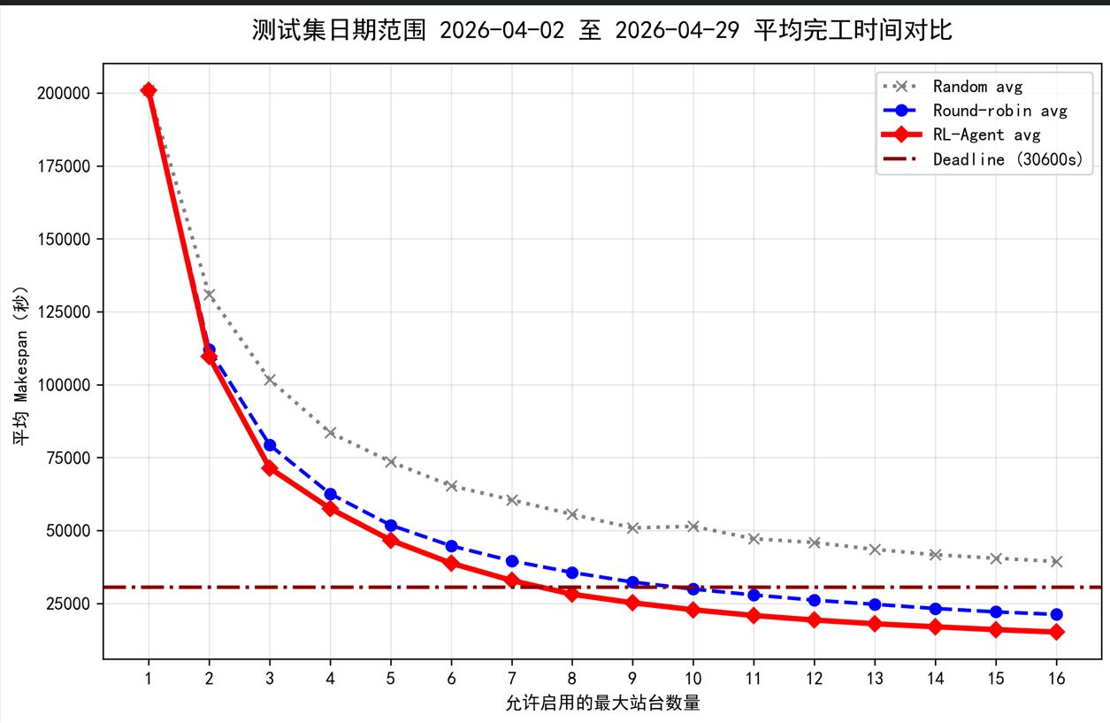
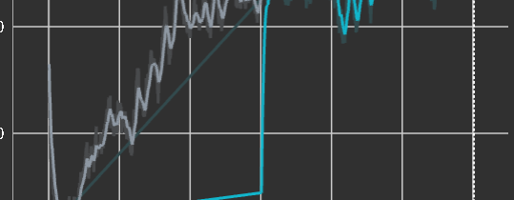
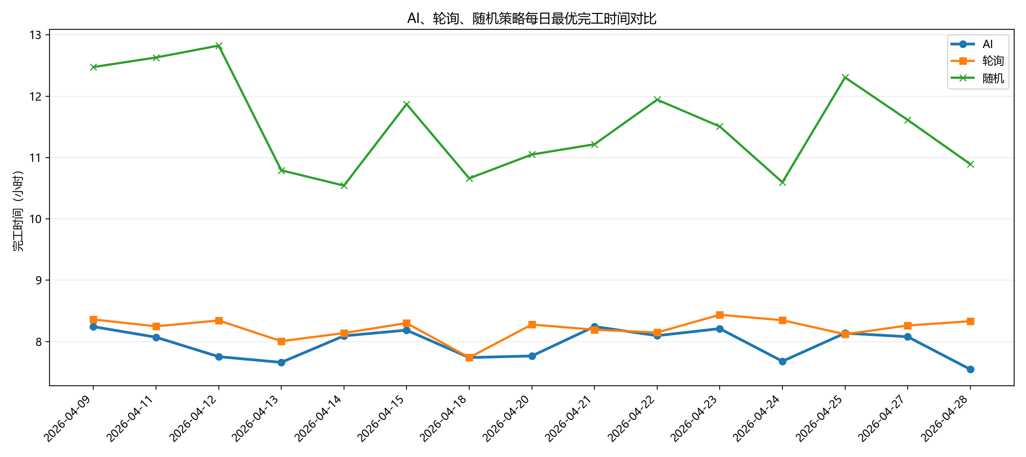
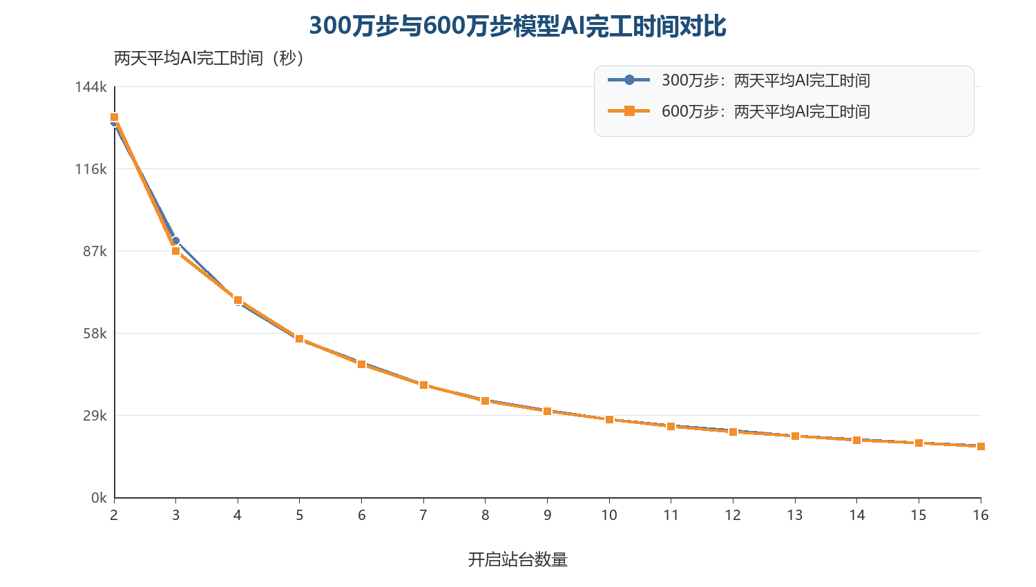
实验验证与效率分析
15 天历史回放验证：AI 调度在完工时间和站台工时上均优于基础策略
训练曲线与训练设置：模型先学会减少等待，再用固定测试集筛选 checkpoint
训练目标不是让单个订单最快，而是在连续订单流中学习站台负载、缓冲约束和整批完工时间之间的动态平衡。
验证设计：
15 天历史数据回放，比较 AI、轮询、随机和历史回放。
固定 2000 单测试集筛选最佳 checkpoint。
7 月 1 日库存预处理验证异常队列与等待时间。
样本：2026-04 有效数据中选取 15 个业务日
对照：AI Agent、Round-robin、Random、历史真实净工时、历史站台回放
指标：平均 makespan + 站台工时效率
业务线：30600 秒作为日内完工参考线
训练数据怎么来
一集是什么
历史 DMS 拣选数据
按订单号聚合 SKU 明细
保留“确定/完成”状态
按时间排序后划分：
前 67% 用于训练，后 33% 用于测试
每个 episode 是从训练订单序列中随机抽取一段连续订单片段
默认长度：1000 单
随机起点可以避免每轮都看到完全相同的订单组合
15 天验证摘要
AI vs 随机：平均 makespan 提升 30.7%
AI vs 实际净工时：平均提升 58.8%
库存预处理：等待时间下降 79.6%
24.01%
61.93%
25.29%
站台工时效率
站台工时效率
站台工时效率
TensorBoard 曲线：横轴是训练步数，纵轴可理解为 episode 平均回报；曲线整体抬升，说明策略逐步减少排队等待和终局超时惩罚。
一步是什么
为什么这样设置
AI 相比轮询平均提升
AI 相比随机平均提升
AI 相比历史回放提升
每一步处理当前一个订单
动作：选择目标站台 A_t
环境：计算到达、排队、处理和完成时间
反馈：等待越久、输送越远、最终超时越严重，奖励越低
连续订单片段保留真实到达顺序
动作掩码保证不选满载站台
终局 makespan 奖惩把局部等待与整批完工目标连接起来
固定测试集避免只凭训练曲线判断好坏
结果解读：AI 曲线在 8 个及以上站台时已低于 30600s 完工线。它相对轮询和随机更稳定，说明模型学到的是订单耗时差异与站台负载的动态平衡。
补充判断：训练曲线只反映学习过程，最终模型仍用固定测试订单和 2-16 个站台 makespan 综合筛选。
图：测试集 2026-04-02 至 2026-04-29 平均完工时间对比
Notes:
这一页解释训练曲线和训练过程。左上角是训练过程中的 TensorBoard 曲线，横轴是训练步数，图中能看到曲线前期波动比较大，后期整体抬升并进入波动收敛。这里的原因是强化学习不是直接拟合一个标准答案，而是在不断尝试“当前订单分到哪个站台”之后，根据排队等待、输送时间和整批完工效果获得反馈。训练数据来自历史 DMS 拣选记录，先按订单号把同一订单下的 SKU 聚合成一个订单对象，再按时间顺序排序。为了避免训练和验证混在一起，前 67% 订单作为训练集，后 33% 作为测试集。每一集 episode 不是一天，而是从训练订单序列里随机抽取一段连续订单片段，默认 1000 单；这样既保留真实业务顺序，又能通过随机起点增加样本多样性。每一步 step 对应处理当前一个订单，智能体的动作是选择 16 个站台中的一个，环境根据站台负载、缓冲区容量、输送时间和 SKU 标准工时推进仿真。奖励函数包含局部等待惩罚、站台位置带来的输送代价，以及 episode 结束时的 makespan 终局奖惩。这样设置的目的，是让模型学到长期负载均衡，而不是只贪心选择当前看起来最空的站台。最后也要强调，训练曲线只说明模型在学习，最终是否好用还要通过固定 2000 单测试集和 2 到 16 个站台范围内的 makespan 评估来选择 checkpoint。

Slide 16
实验验证与效率分析
15 天历史回放验证：AI 调度在完工时间和站台工时上均优于基础策略
验证设计：
15 天历史数据回放，比较 AI、轮询、随机和历史回放。
固定 2000 单测试集筛选最佳 checkpoint。
7 月 1 日库存预处理验证异常队列与等待时间。
样本：2026-04 有效数据中选取 15 个业务日
对照：AI Agent、Round-robin、Random、历史真实净工时、历史站台回放
指标：平均 makespan + 站台工时效率
业务线：30600 秒作为日内完工参考线
15 天验证摘要
AI vs 随机：平均 makespan 提升 30.7%
AI vs 实际净工时：平均提升 58.8%
库存预处理：等待时间下降 79.6%
24.01%
61.93%
25.29%
站台工时效率
站台工时效率
站台工时效率
AI 相比轮询平均提升
AI 相比随机平均提升
AI 相比历史回放提升
结果解读：AI 曲线在 8 个及以上站台时已低于 30600s 完工线。它相对轮询和随机更稳定，说明模型学到的是订单耗时差异与站台负载的动态平衡。
图：测试集 2026-04-02 至 2026-04-29 平均完工时间对比
Notes:
这一页讲实验分析。验证报告采用 15 天历史回放，不只比较 AI、轮询和随机策略，也和历史真实净工时、历史站台回放做对照。左侧三个数字是站台工时口径：AI 相比轮询平均提升 24.01%，相比随机平均提升 61.93%，相比历史回放平均提升 25.29%。右侧图是不同最大站台数下的平均完工时间，红色 AI Agent 曲线整体低于轮询和随机，并且从 8 个站台左右开始低于 30600 秒参考线。这说明 AI 学到的不是机械轮换，而是在订单耗时、站台负载和后续排队之间做动态权衡。这里也要说明口径差异：按纯 makespan，AI 相比轮询平均提升约 3.02%，相比随机提升约 30.66%；按站台工时，则能体现减少站台资源占用带来的效率价值。

Slide 17
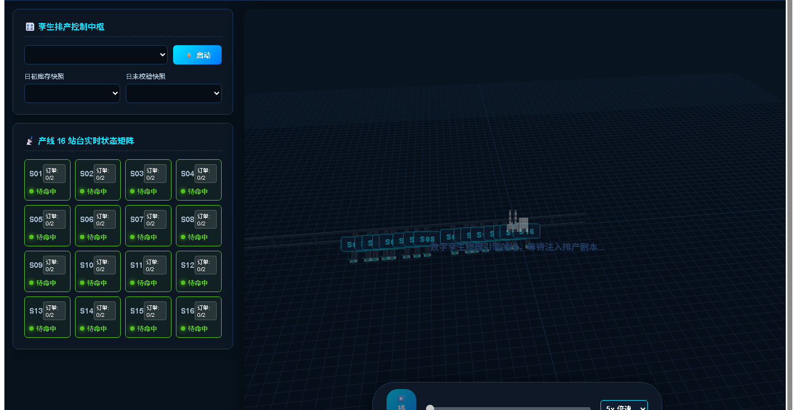
实验验证与效率分析
15 天历史回放验证：AI 调度在完工时间和站台工时上均优于基础策略
前端效果展示：调度结果可以在数字孪生大屏中复盘
从效率指标到系统落地，前端负责把站台状态、仿真进度和 3D 过程展示出来。
验证设计：
15 天历史数据回放，比较 AI、轮询、随机和历史回放。
固定 2000 单测试集筛选最佳 checkpoint。
7 月 1 日库存预处理验证异常队列与等待时间。
样本：2026-04 有效数据中选取 15 个业务日
对照：AI Agent、Round-robin、Random、历史真实净工时、历史站台回放
指标：平均 makespan + 站台工时效率
业务线：30600 秒作为日内完工参考线
控制面板
选择初始库存快照、日末校验快照和批次任务，触发后端仿真。
15 天验证摘要
AI vs 随机：平均 makespan 提升 30.7%
AI vs 实际净工时：平均提升 58.8%
库存预处理：等待时间下降 79.6%
24.01%
61.93%
25.29%
站台状态矩阵
站台工时效率
站台工时效率
站台工时效率
展示 16 个站台的订单占用、等待状态和实时负载，便于观察调度均衡性。
AI 相比轮询平均提升
AI 相比随机平均提升
AI 相比历史回放提升
结果解读：AI 曲线在 8 个及以上站台时已低于 30600s 完工线。它相对轮询和随机更稳定，说明模型学到的是订单耗时差异与站台负载的动态平衡。
3D 数字孪生
用 Three.js 播放站台、箱体和传送过程，让仿真结果可以演示和复盘。
图：测试集 2026-04-02 至 2026-04-29 平均完工时间对比
Notes:
这一页补充前端效果展示。前面实验分析主要说明算法在 15 天历史数据回放中的效率提升，这一页说明这些结果如何进入系统落地。左侧是 Vue + Three.js 前端大屏，顶部可以切换智能算法对比和 3D 数字孪生视图；左侧控制面板选择批次和库存快照并启动仿真；下方站台矩阵展示 16 个站台的状态、订单占用和等待情况；右侧 3D 场景用数字孪生方式播放站台、箱体和传送过程。它的作用是把算法输出从一份结果表，转化成老师和业务人员都能观看、复盘和检查的过程。

Slide 18
目录
CONTENTS
Part1 研究背景
问题描述 Part2
Part3 研究方案
技术路线 Part4
Part5 实验结果
总结与展望 Part6
Notes:
最后一部分是总结与展望。这里我想把项目成果和个人成长放在一起讲。项目成果上，我们已经有数据导入、数据库、调度接口、仿真回放、前端展示和验证报告。个人成长上，我从不懂强化学习、不懂数据库和前后端，到现在能说清楚每个模块为什么存在、怎么连接、怎么验证效果。这个过程对我后续做更复杂的智能制造项目很重要。

Slide 19
总结
阶段总结：本学期完成了从算法学习到系统闭环的工程化验证
1. 本学期完成了从零基础到项目闭环的搭建：理解强化学习，整理数据库与数据集，完成后端服务、前端展示和效率验证。
2. 项目成果不是一个孤立模型，而是一套订单导入、调度、仿真、回放、评估的工作流。
算法建模
数据与仿真
系统服务
效果验证
· 理解 RL / MDP / PPO
· 构建状态、动作、奖励
· 动作掩码约束非法分配
· checkpoint 筛选与评估
· 清洗订单与 SKU 工时
· 维护库存快照与异常队列
· SimPy 还原仿真事件线
· 输出可追踪仿真结果
· FastAPI 调度接口
· MySQL 表结构与数据流
· Vue + Three.js 展示
· 任务状态轮询和回放
· 15 天历史回放
· AI/轮询/随机对比
· 历史真实净工时对照
· 站台工时效率评估
当前状态：已形成可演示、可接口调用、可按历史数据验证的订单分拣智能调度原型。
当前状态：已形成“订单导入 -> 智能调度 -> 仿真回放 -> 前端展示 -> 效率报告”的原型闭环，具备可演示、可接口调用、可按历史数据验证的基础能力。
个人收获：从不懂强化学习、数据库和前后端服务，到能够解释模型设计、数据流转和业务指标验证。
Notes:
这一页总结本学期的主要成果。我把它分成四块：算法建模、数据与仿真、系统服务、效果验证。算法上，我从强化学习基础开始，理解了 MDP、PPO、动作掩码和 checkpoint 筛选；数据上，梳理了订单、SKU 标准工时、库存快照和异常队列；系统上，接触并完成了 FastAPI、MySQL、Vue 和 Three.js 的联调；验证上，用 15 天历史数据回放比较 AI、轮询、随机和历史方案。对我个人来说，最大的收获是把原来分散的知识点连成一个闭环：模型不是训练完就结束，而是要能被调用、能被仿真、能被展示，并且能用业务指标解释。

Slide 20
总结与展望
展望：从离线验证走向更稳定的现场可用调度能力
已掌握：强化学习基本流程、PPO 训练与 checkpoint 评估、MySQL 表结构、FastAPI 接口、Vue/Three.js 前端展示。
后续计划：补充更多真实业务日验证；增强异常订单解释；把模型选择、仿真报告和前端配置做得更自动化。
当前不足
下一步计划
（1）数据覆盖仍以离线历史样本为主，跨月份、跨波次泛化能力还需继续验证
（2）奖励函数能反映 makespan 和负载，但缺料、搬运距离、人工节拍等约束仍可细化
（3）模型解释性还不足，需要把每个站台分配决策转化为更清楚的业务原因
（4）系统落地还要补充监控、异常回滚、参数配置、接口稳定性和性能压测
（1）引入库存状态和订单优先级，形成更贴近现场约束的多目标奖励函数
（2）扩展历史业务日和不同站台配置，建立自动化模型选择与回归验证流程
（3）将调度从单批离线决策推进到滚动优化，支持订单变化和站台状态变化
（4）完善前端对比视图、仿真报告自动生成和部署文档，提升项目可复用性
后续目标：让算法输出不仅“算得出”，还要“讲得清、接得上、跑得稳、验得过”。
Notes:
这一页讲总结与展望中的不足和下一步。当前项目已经能演示和验证，但要真正贴近现场，还需要继续补四件事。第一是数据覆盖，不能只依赖某一段历史数据，需要跨月份、跨订单波次验证泛化能力。第二是约束细化，库存、订单优先级、搬运距离、人工节拍这些因素可以逐步进入状态和奖励函数。第三是解释性，要让调度结果不只是一个站台编号，而能说明为什么这个订单适合这个站台。第四是工程落地，包括接口稳定性、性能压测、监控告警、异常回滚和部署文档。后续目标可以概括为：算得出、讲得清、接得上、跑得稳、验得过。

Slide 21

衷心感谢老师的指导！
Notes:
我的汇报到这里结束。感谢老师这一学期的指导，也感谢组里同学在数据、接口和验证过程中的帮助。后面如果老师有问题，我可以从算法训练、数据处理、系统接口或者验证指标几个角度展开说明。

